Slide 1
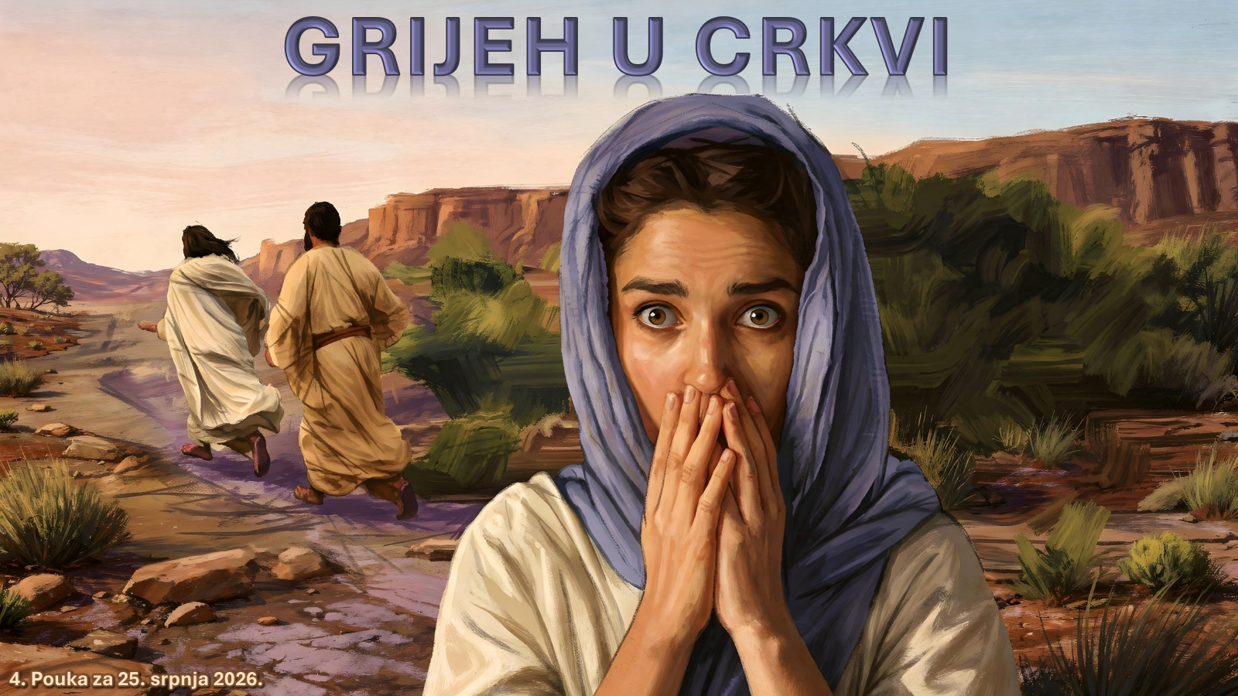
POUKA SUB. ŠKOLE : PRVA I DRUGA POSLANICA KORINĆANIMA
3. tromjesečje 2026. Prezentacija biblijske pouke 25. srpnja 2026.

Slide 2


Upamtite redak
1. Korinćanima 8,19.20:
“Ili zar ne znate da je vaše tijelo hram Duha Svetoga, koji stanuje u vama i koji vam je dan od Boga? Ne znate li da ne pripadate sami sebi jer ste kupljeni? Proslavite, dakle, Boga svojim tijelom.”

Slide 3


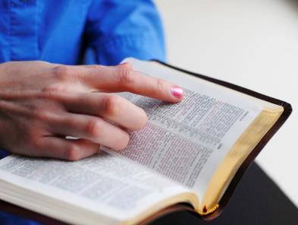

Tijekom vožnje podzemnom željeznicom u Ujedinjenom Kraljevstvu, putnici se neprestano podsjećaju putem audio poruka i vizualnih upozorenja na "Obratite pažnju na prazninu." Čini se vrlo očitim da ljudi trebaju gledati gdje će stati i da bi ulazak u razmak između vlaka i perona doveo do ozbiljnih ozljeda. Ipak, ljudi i dalje ulaze u tu prazninu. Stoga se čini da postoji potreba stalno podsjećati putnike na očiti problem. Jaz u znanju i djelovanju je koncept koji se odnosi na razliku između onoga što znamo da bismo trebali učiniti i onoga što činimo. Zato Pavle iznova podsjeća vjernike Korinta na probleme povezane sa spolnim nemoralom, parničenjem, prostitucijom, brakom i samačkim životom.

Slide 4
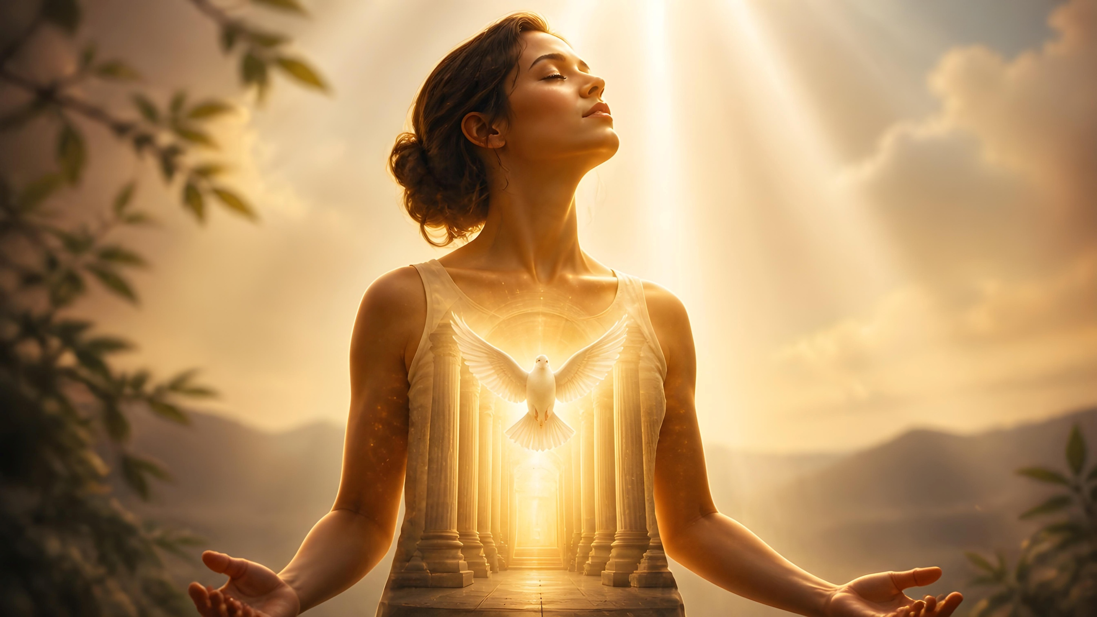
«Govorim vam primjerom koji će vam pomoći da razumijete jer su ove stvari teško razumljive. Kao što ste ranije udove svoga tijela stavili na raspolaganje nečistoći i razvratu, sada ih stavite na raspolaganje pravednosti.Tako ćete postati njezini robovi i živjeti samo za Boga.»
(1. Korinćanima 6,19.20 SHP)

Slide 5




Pavao koristi poglavlja od pet do sedam iz 1. Korinćanima prvenstveno kako bi pokušao iskorijeniti grijeh koji je duboko ukorijenjen u Korintskoj crkvi: a grijeh je seksualnu nemoralnost.
Na ovaj specifični grijeh dodani su i drugi, poput pritužbi i prijevara, počinjenih među samom braćom, koji su izvedeni pred građanske sudove.
Koristeći jasan i izravan jezik, Pavao ne samo da ukazuje na grijeh, već i predlaže rješenja za njegovo suočavanje i sprječavanje daljnjeg dubljeg upadanja u njega.
Grijeh u Crkvi
Sporazumni grijeh.
Iskorjenjivanje grijeha.
Rješavanje unutarnjih problema.
Kako izbjeći grijeh u Crkvi
Hramovi Duha Svetoga.
Dozvoljena seksualnost.

Slide 6
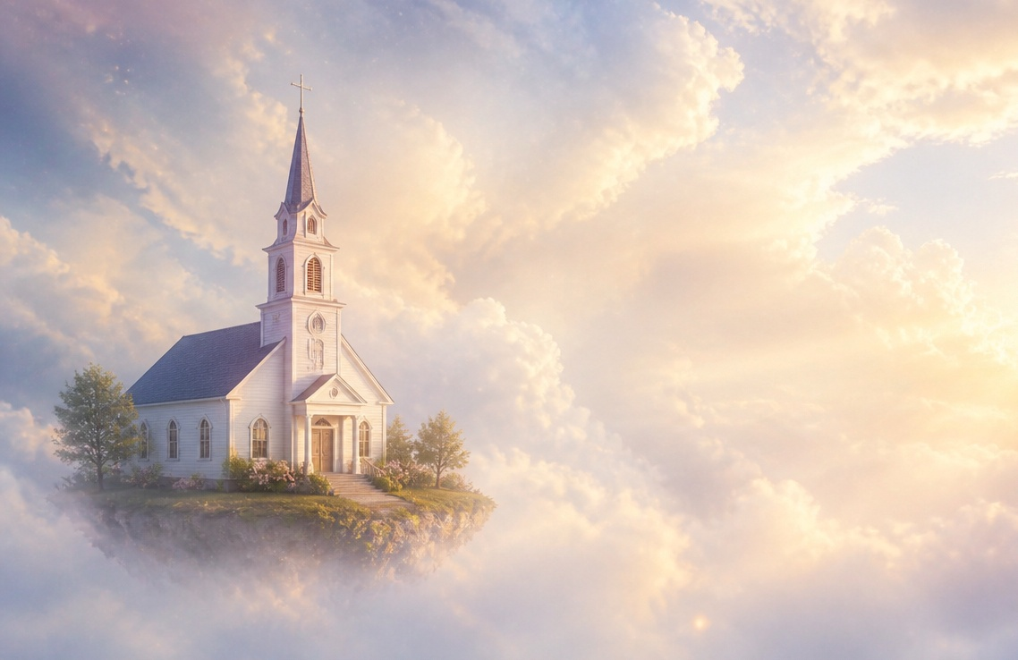
GRIJEH U CRKVI

Slide 7


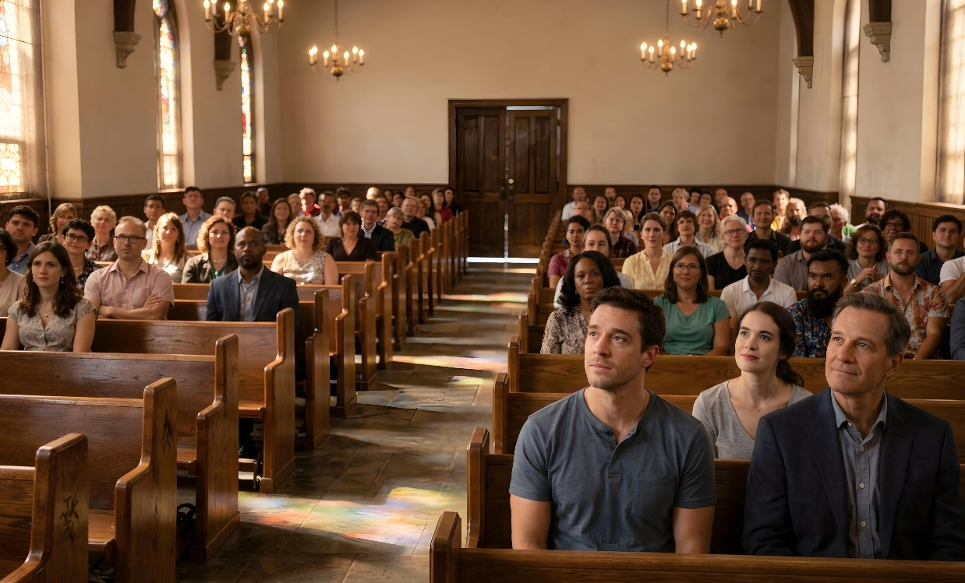
DOBROVOLJNI GRIJEH
“A vi se još i ponosite sobom! Bolje bi bilo da žalujete. Onoga tko to čini treba isključiti iz zajedništva.” (1. Korinćanima 5,2 SHP)
U Korintskoj crkvi postojao je "slučaj seksualne nemoralnosti koji se ne tolerira čak ni među poganima" (1. Kor. 5,1 ).
To što je u crkvi postojala incestuozna veza bila je vrlo ozbiljna stvar. No, slučaj se dodatno pogoršao jer su, umjesto da izazovu odbojnost među članovima, bili ponosni što trpe grijeh (1. Kor. 5,2).
Crkvu su uglavnom činili pogani. Njihova vlastita savjest već im je govorila da incest ne smije biti toleriran. S druge strane, njihovo poznavanje Svetog pisma dalo im je potvrdu te ideje (Lev. 18,8).
Ako im je bilo jasno da je taj odnos grijeh, zašto su bili ponosni na to (1. Kor. 5,6)? Je li obitelj koja je uključena u slučaj bila utjecajna u crkvi? Jesu li se hvalili da su tolerantna crkva prema grešnicima? ¿ … ?

Slide 8

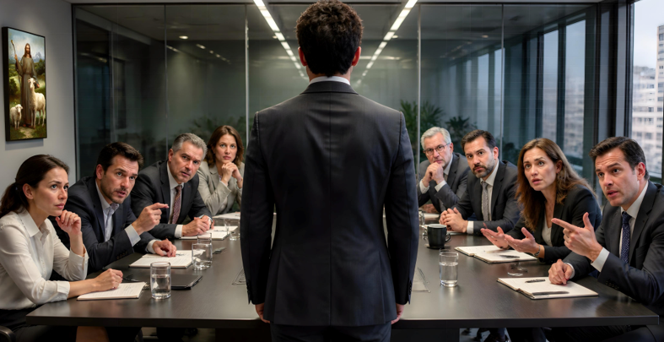
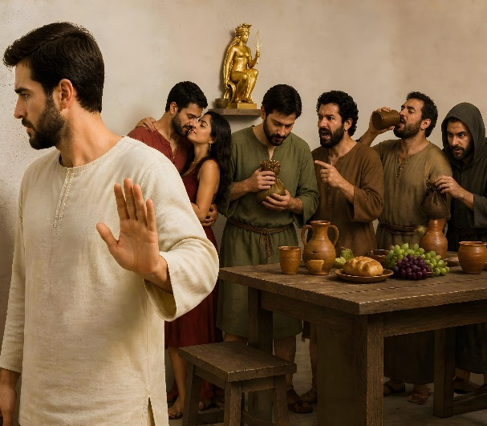


ISKORJENJIVANJE GRIJEHA
“Onima koji su vani sudit će Bog. Uklonite zločinca između sebe!” (1. Korinćanima5,13)
Slučaj incesta već je bio "u javnoj domeni" (1. Kor. 5,1), pa su se hitne mjere morale poduzeti kako bi se izbjegla šteta ugledu crkve. Koje mjere treba poduzeti?
Donošenje presude koja određuje ili ne određuje krivnju osobe (1. Kor. 5,3).
Ne družiti se s grešnikom, niti jedite s njim, dok inzistira da bude smatran članom crkve, ne želeći napustiti svoj grijeh (1. Kor. 5,11).
Izbacite grešnika i predajte ga "Sotoni", jer je, čuvajući ovaj grijeh, dobrovoljno odlučio staviti se pod Sotonin jaram (1. Kor. 5,2b.5ª.13b).
Crkvena disciplina (bez obzira na težinu grijeha) uvijek mora imati otkupiteljsku svrhu. Pogreška mora biti istaknuta osobi kako bi je prepoznala, pokajala se i "duh bio spašen u dan Gospodina Isusa" (1. Kor. 5,5).

Slide 9
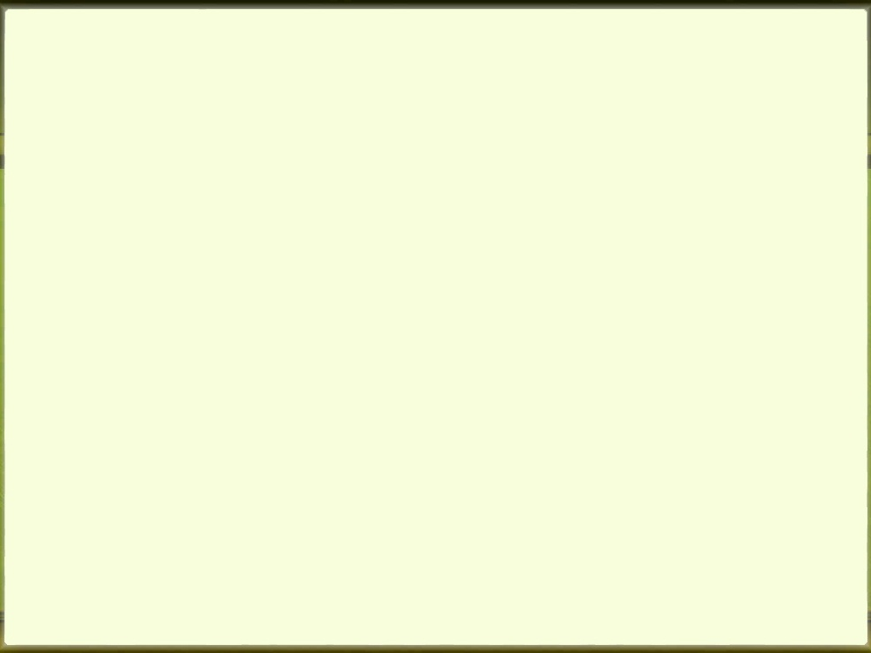
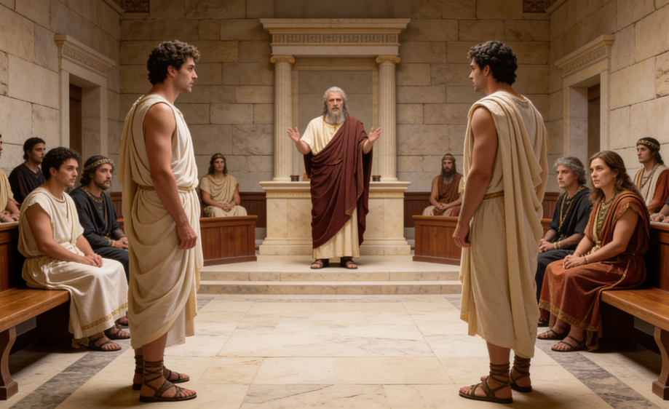




SUOČAVANJE S UNUTARNJIM PROBLEMIMA
Kad netko od vas ima spor s drugom osobom, zašto idete na sud pred bezbožne suce? Zašto ne raspravite tu stvar među Božjim svetim ljudima?” (1. Korinćanima 6,1 SHP)
Nakon što je objasnio kako riješiti grijeh unutar crkve, Pavao ih prekorava što nisu slijedili prave smjernice: zašto dopuštali svjetovnim sudovima da odlučuju o problemima među braćom (1. Kor. 6,1-6)?. Ali Pavao ide dalje i napada korijen problema.
Prvo, ne smije biti neslaganja među članovima crkve (1. Kor. 6,7a) i, naravno, članovi ne smiju vrijeđati ili varati drugog člana (1. Kor. 6,8).
Drugo, braća moraju biti spremna oprostiti uvredu (1. Kor. 6,7b).
Treće, ako nema dogovora među članovima, crkva mora suditi ili posredovati između jednog i drugog (1. Kor. 6,2).
Osim ako nije riječ o kaznenom predmetu (Rim. 13,1-5), unutarnji problemi crkve moraju se rješavati interno.

Slide 10

“Naš je zadatak poznavati svoje slabosti i dragocjene grijehe, koji stvaraju tamu i duhovnu slabost te su utažili našu prvu ljubav. Je li to svjetovnost? Je li to sebičnost? Je li ljubav, samopouzdanje? Je li to borba da budeš prvi? Je li to senzualnost koja nas udaljava od Boga? Je li to grijeh Nikolinaca koji su zamijenili Božju milost za požudu? Je li to ravnodušnost prema velikom svjetlu? Je li zlouporaba ili ignoriranje prilika i privilegija ono što nas navodi na hvalisanje vjerskom mudrošću i znanjem, dok su život i karakter nedosljedni i nemoralni? Bez obzira što smo njegovali i čuvali dok ne postane snažno i dominantno, uložimo odlučne napore da budemo pobjednici, da se ne izgubimo i da jedemo sa stabla života."
Ellen G. White, Dobit ćete silu, 18. prosinca

Slide 11
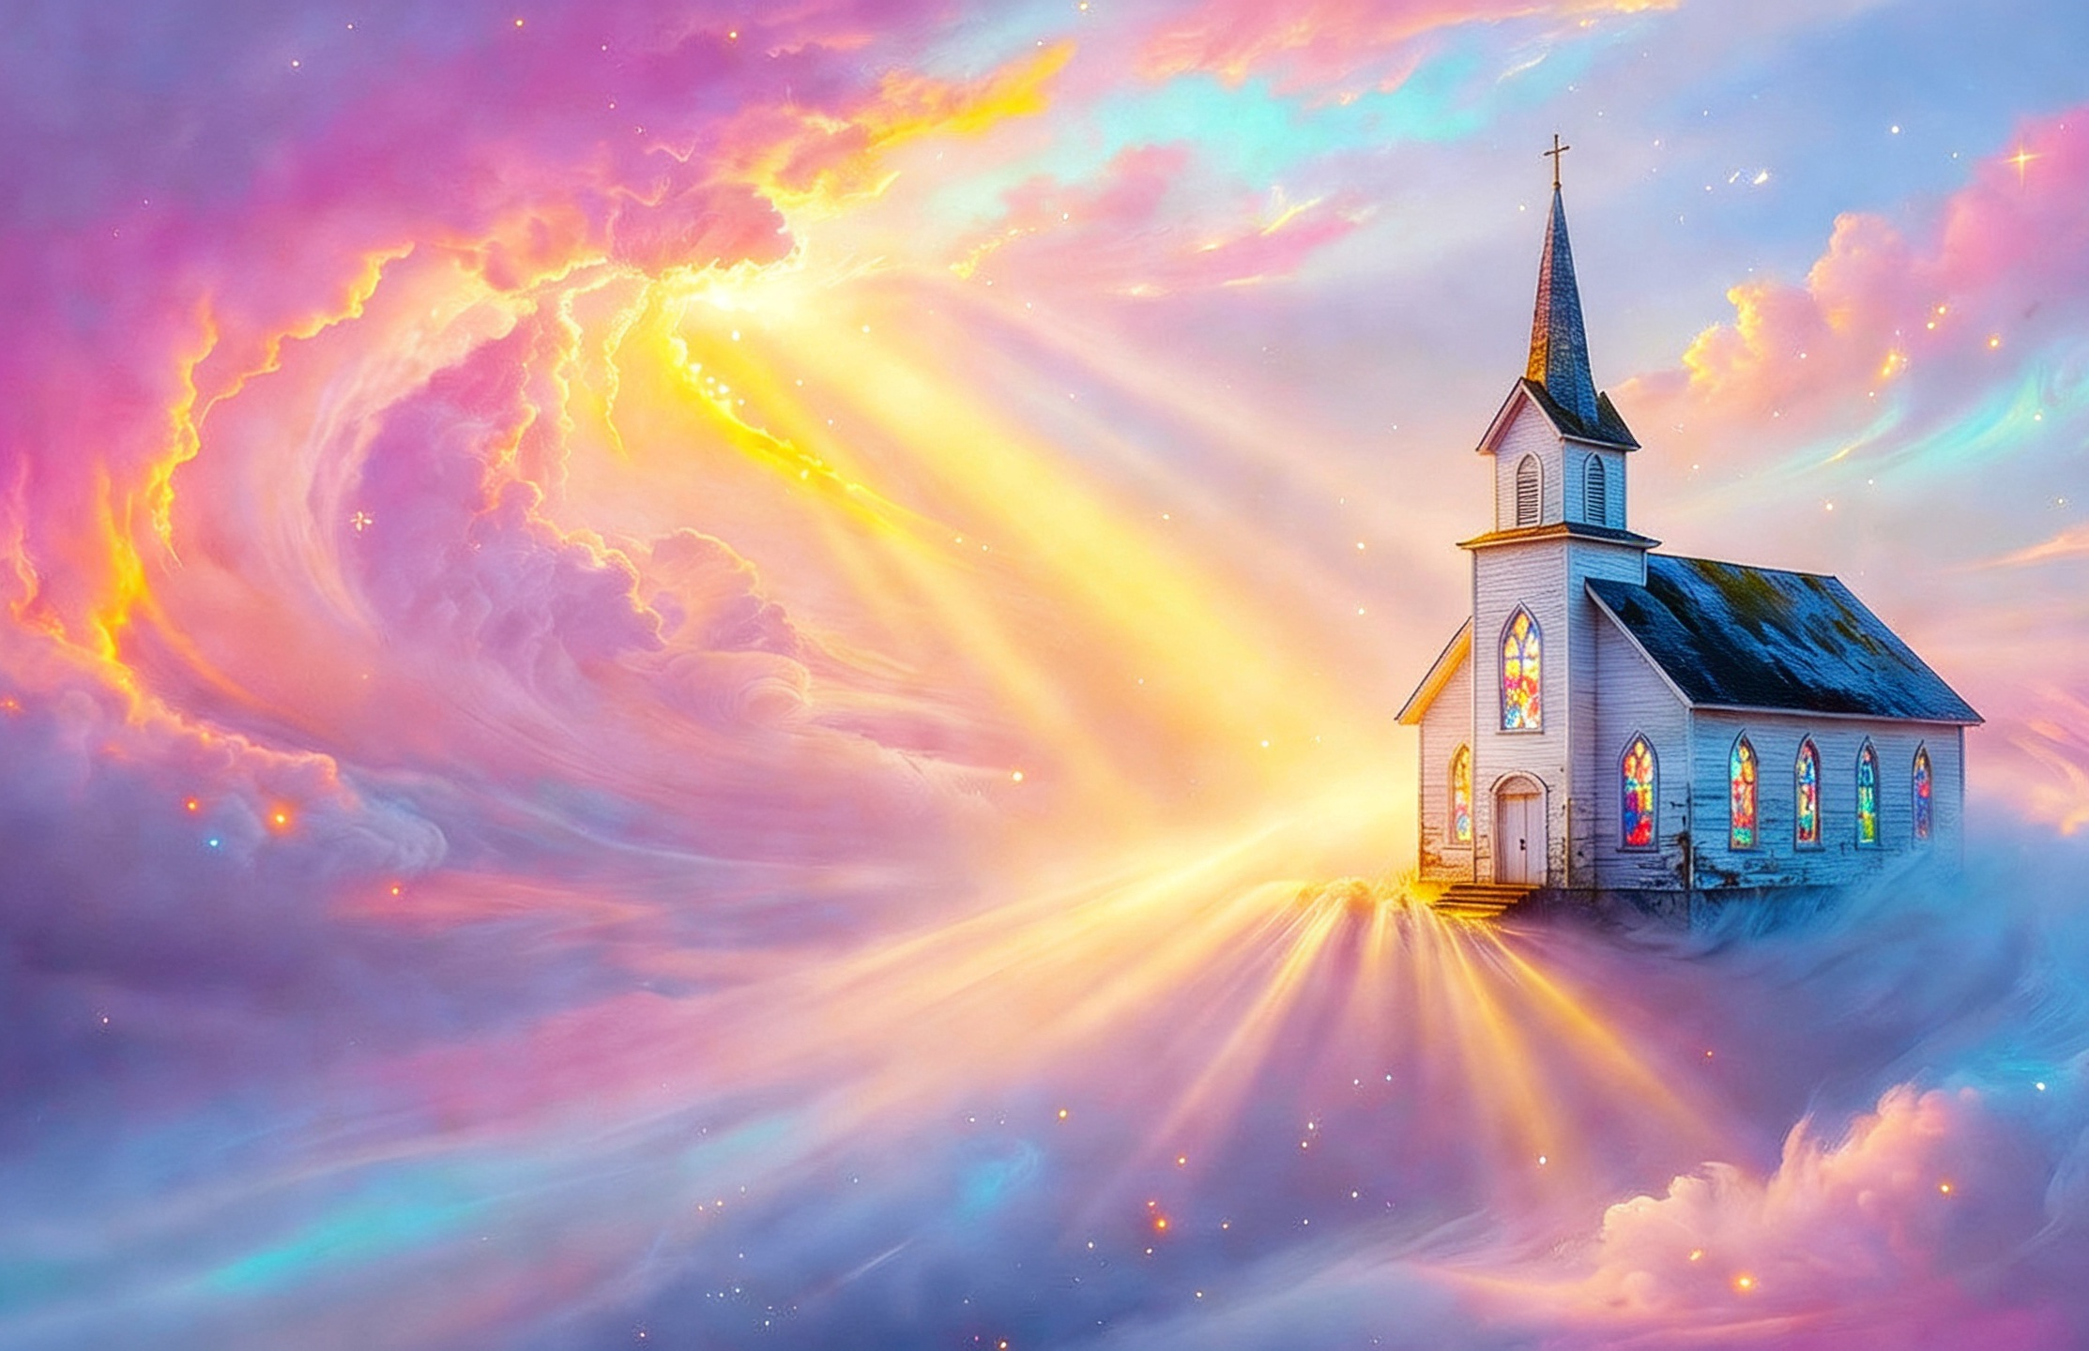
KAKO IZBJEĆI GRIJEH U CRKVI?

Slide 12



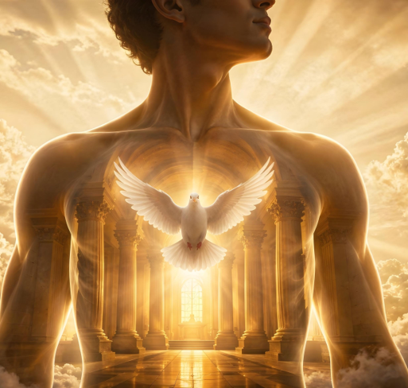
HRAMOVI DUHA SVETOGA
“Zar ne znate da je vaše tijelo hram Svetog Duha koji je u vama i kojeg ste primili od Boga?Vi više ne posjedujete sami sebe?”
(1. Korinćanima 6,19 SHP)
Nakon što se pozabavio temom sudskog spora, Pavao se vraća glavnom pitanju: seksualnoj nemoralnosti unutar crkve. Zašto je postojao taj problem?
Kršćani su pozvani na svetost (1. Kor. 6,11), a to znači da bi trebalo isključiti svaki grijeh. Ali neki su tvrdili da, budući da su im grijesi već oprošteni, mogu s tijelima raditi što žele. Tako Pavao jasno daje do znanja da "tijelo nije za blud" (1. Kor. 6:,12.13).
Njegov argument: naša tijela su članovi Krista. Ne možemo uzeti Kristovog člana i povezati ga s prostitutkom ili preljubnicom (1. Kor. 615-18).
Na kraju, to nas navodi na meditaciju o ključnoj stvari: naša su tijela hramovi Duha Svetoga i stoga nisu naše vlasništvo, već pripadaju Bogu (1. Kor. 6,19). Bog nas je kupio dragocjenom krvlju Svoga Sina, pa trebamo slaviti Boga i tijelom i duhom (1. Kor. 6:20).

Slide 13


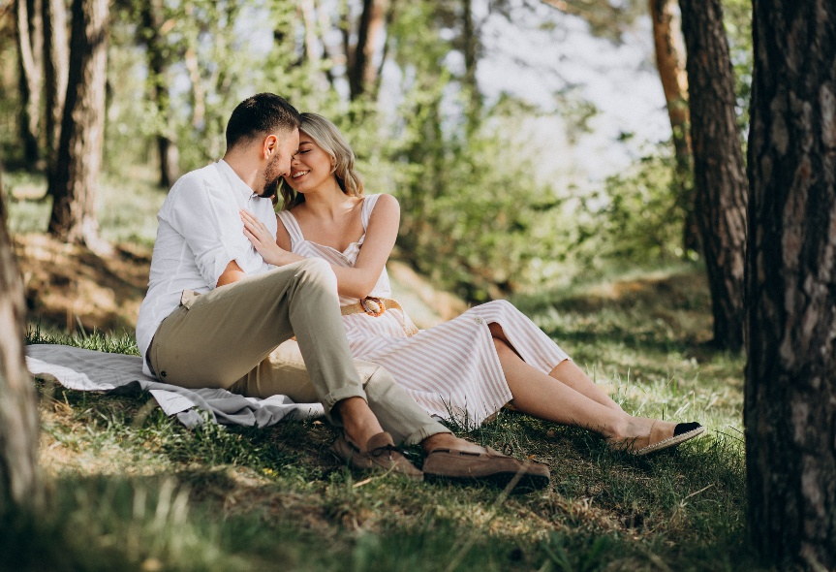


ZABRANJENA SEKSUALNOST
“Ali zbog opasnosti radi seksualnog nemorala, neka svaki muškarac ima svoju ženu i žena svoga muža.” (1. Korinćanima 7,2 SHP)
Odgovarajući na neka pitanja koja je postavila korintska crkva, Pavao nam pomaže razumjeti kako možemo pobjeći od seksualne nemoralnosti (1. Kor. 7,1).
U osnovi: bračne osobe moraju uživati u dopuštenoj seksualnosti zajedno sa svojim supružnikom. Samci ne bi trebali imati seks ni s kim.
Supružnici ne bi smjeli odbijati međusobne seksualne odnose kako ne bi potaknuli drugog supružnika na mogući preljub (1. Kor. 7,3-5).
Samci s darom suzdržanosti mogu bolje iskoristiti prilike služiti Bogu bez ograničenja obiteljskom skrbi.— 1. Kor. 7,6-8, 32-34.
Neoženjeni bez dara suzdržanosti trebali bi pokušati stupiti u brak kako bi izbjegli iskušenja (1. Kor. 7,9).

Slide 14

“Dok radite za one koji griješe, usmjerite pogled prema Kristu. […] Reci onima koji griješe o Spasiteljevoj opraštajućoj milosti. Potaknite grešnika da se pokaje i vjeruje u Onoga koji mu može oprostiti. […]
Neka crkva prihvati grešnikovo pokajanje s zahvalnim srcem. Neka pokajnik bude vođen iz tame nevjere u svjetlo vjere i pravednosti. Stavi svoju drhtavu ruku u Isusovu ruku ljubavi. Takvo opraštanje potvrđeno je na nebu."
Ellen G. White, Isusov život, str. 746. u izvorniku.

Slide 15
ZAKLJUČAK
Kao što razmatramo temu grijeha u crkvi i izbora napravljenih (ili ne napravljenih) od strane članova koji utječu na veće tijelo Kristovo, koncept jaza znanja i rada može nam ponuditi dobru polaznu točku da se pridruže biblijskom razgovoru. Biblijski koncept braka zasniva se na teologiji stvaranja i trebao bi ponuditi osnov za naše razmišljanje o ovoj temi. Incestuozna praksa koja se spominje u 1. Kor. 5,1 i nedostatak kritičkog razmišljanja o ovom pitanju od strane korintske crkvene zajednice podsjećaju nas na realnost jaza znanja i činjenja unutar crkve. Rješavanje sukoba među članovima crkve treba se vršiti unutar crkve, a ne preko sekularnih pravnih sudova.

Slide 16
PRIMJENA
?
Kako mi znanje iz pouke: ”Grijeh u crkvi”, može pomoći danas?
Razumjevši da mi Isus želi pomoći, da se podsjetim naloga: ”Prestanite i znajte da sam ja Bog (Ps.46,10), da shvatim da je Biblija još uvijek Božji najveći dar koji otkriva Njegov plan otkupljenja,
Želim li usred društvenih i kulturoloških utjecaja prihvatiti Sveto pismo kao autoritativno, nepogrješivo otkrivenje Božje volje?
Želim li ostati vjeran cijelom Pismu a to znači vršiti zapovijedi Božje i čuvati svjedočanstvo Isusa Krista?

Slide 17
PRENOŠENJE ISTINE
?
Koje promjene trebamo ostvariti u svom životu?
Koje biblijsko načelo iz ove pouke možemo primijeniti danas?

Slide 18
PLAN
?
Kako pouku: ”Grijeh u crkvi”, možemo koristiti idući tjedan?
Razgovarajte u razredu ili skupini:
1. Pročitaj 1. Kor. 5,1-13. Koju uznemirujuću situaciju Pavao ovdje opisuje i zašto je ona tako uznemirujuća?
2. Pročitaj Lev. zak.. 18,7.8. Na što su to Korinćani bili slijepi i čak drsko ponosni?
3. Pročitaj 2. Koe.. 2,5-10. Na koji način crkvena disciplina postiže svoju svrhu?
4. Pročitaj 1. Kor. 5,1-13. .Kako su Korinćani trebali rješiti tu situaciju?
5. Pročitaj 1. Kor.. 5,3.12.13.8,1-13. Čemu Pavao pokušava naučiti Korinćane i nas danas?
6. Pročitaj 1. Kor. 5,10.11; 6,9.10.. Zašto Pavao ubraja seksualne prijestupe u idolopoklonstvo, krađu, pohlepu i iznudu?
7. Pročitaj 1. Sol. 4,1-8. Što se ovdje govori između povezanosti između posvećenja i suzdržavanja od spolnog nemorala?
8. Pročitaj 1. Kor. 6,19-7,9. Kako je tu rasvjetljen način na koji se u djelo može sprovesti zapovijed:“Bježite od bludnosti“ ?
9. Pročitaj Post. 1,27.28; 2,18-24; Heb. 13,4. Iako mnogi brak smatraju staromoidnim, kako možemo svijetu pokazati da je brak
dar od Boga izravno iz samog Edena?

Slide 19
PRENOŠENJE ISTINE
?
Koje promjene trebamo izvršiti u našem životu?
ODLUČITE!
Starting this week,, I will depend upon Christ’s righteousness not on my own righteousness
Starting this week, I will submit my plans to God daily
PRINCIP
PRIMJENA
PROBLEM
ODLUKA
Pisanje pisama drevni je običaj koji ni dan danas još uvijek nije zastario. Ono što je danas drugačije je način na koji pišemo svoja pisma. Istina, umjesto papira sada su tu društveni mediji. Po-što nije uvijek mogao biti s ljudima a želio im je nešto reći, Pavao je odlučio da im piše. Potičući vjernike da preis-pitaju sebe, svoje ponašanje i okolnu kulturu u svjetlu Evanđelja o Isusu Kristu , Pavao i piše poruku o križu. Obje Poslanice Korinćanima nas uče da se čvrsto držimo poruke križa.
1. U ovom tromjesečju proučavat ćemo Pavlove poslanice Korin- ćanima..U njima nam Pavao pri-kazuje evanđeosku poruku kao bit kršćanskog života i svjedoče-nja da sve kroz to promatramo.
2. Idolopoklonstvo Korinta iden-tično je prilikama u kojima živi naš svijet danas. Bez obzira na izazove s kojima se suočavamo na putu za Nebo, našodgovor onima koji nas zapitaju isti je kao onaj koji je vrijedio za Korinća ne”Isus Krist i to razapeti!”
Koliko god problemi u Korintu bili uznemiru- jući, Poslanice Korin-ćanima privlaće našu pozornost, ne radi nji-hovih problema, već radi izvanrednog naći-na na koji im Pavao prilazi. Potičući vjerni ke da preispitaju sebe i svoje ponašanje i oko- lnu kulturu u svjetlu primljenog Evanđe lja, Pavao kaže, širi li drugo neka je “prokleto“!?
Iako je istina da odnos s Bogom mijenja sve i ovdje i u vječnosti, ta promijena može biti dobra ili loša, ovisno o kvalite- ti i vrsti odnosa. Bog želi potpuno pre- dan odnos. U modernoj crkvi Bog se često prikazuje kao brižni udvarač. Ali imaj na umu Bog nije prosjak sa plastić- nom kanticom. On će prihvatiti samo predan odnos sa svojim narodom, Jer sve manje od toga rezultirat će našim uništenjem. Božanski poziv se upućuje i tebi danas: Drži se čvrsto i budi vjeran poruci križa.!Što je tvoja odluka?

